Slide 1
MÔN: KHOA HỌC TỰ NHIÊN 7

Slide 2
KHỞI ĐỘNG
Câu 1: Bộ phận thực hiện hút nước và khoáng của cây là:
A. Lá cây B. Thân cây C. Quả D. Rễ cây
Câu 2: Nước và chất khoáng được vận chuyển từ rễ lên các bộ phận phía trên nhờ:
Mạch rây B. Mạch gỗ
C. Lá cây D. Rễ cây
Câu 3: Bộ phận thực hiện vận chuyển các chất hữu cơ tổng hợp ở lá đến cơ quan dự trữ hoặc cơ quan sử dụng là:
Mạch rây B. Mạch gỗ
C. Lá cây D. Rễ cây
D
B
A

Slide 3
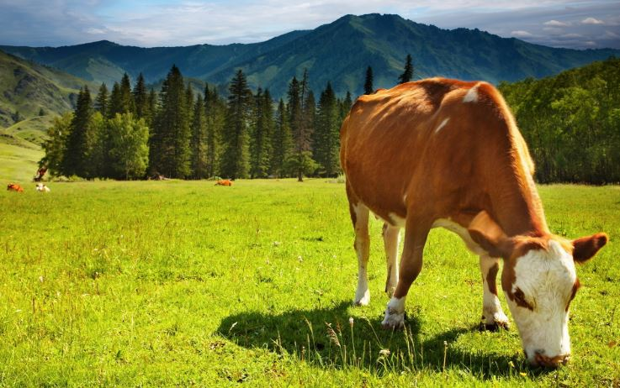
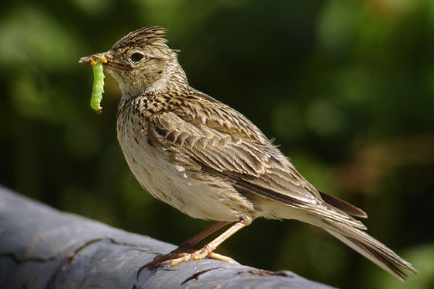
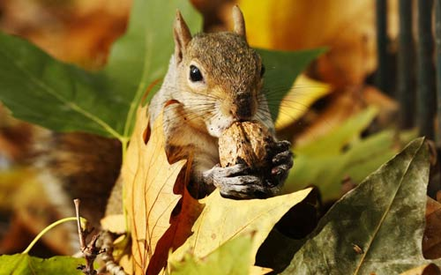
Kể tên các loại thức ăn của các động vật trên?

Slide 4
Thức ăn của Thỏ: rau, cỏ
Bò: cỏ, cám...
Chim: sâu, hạt...
Sóc: quả, hạt...

Slide 5
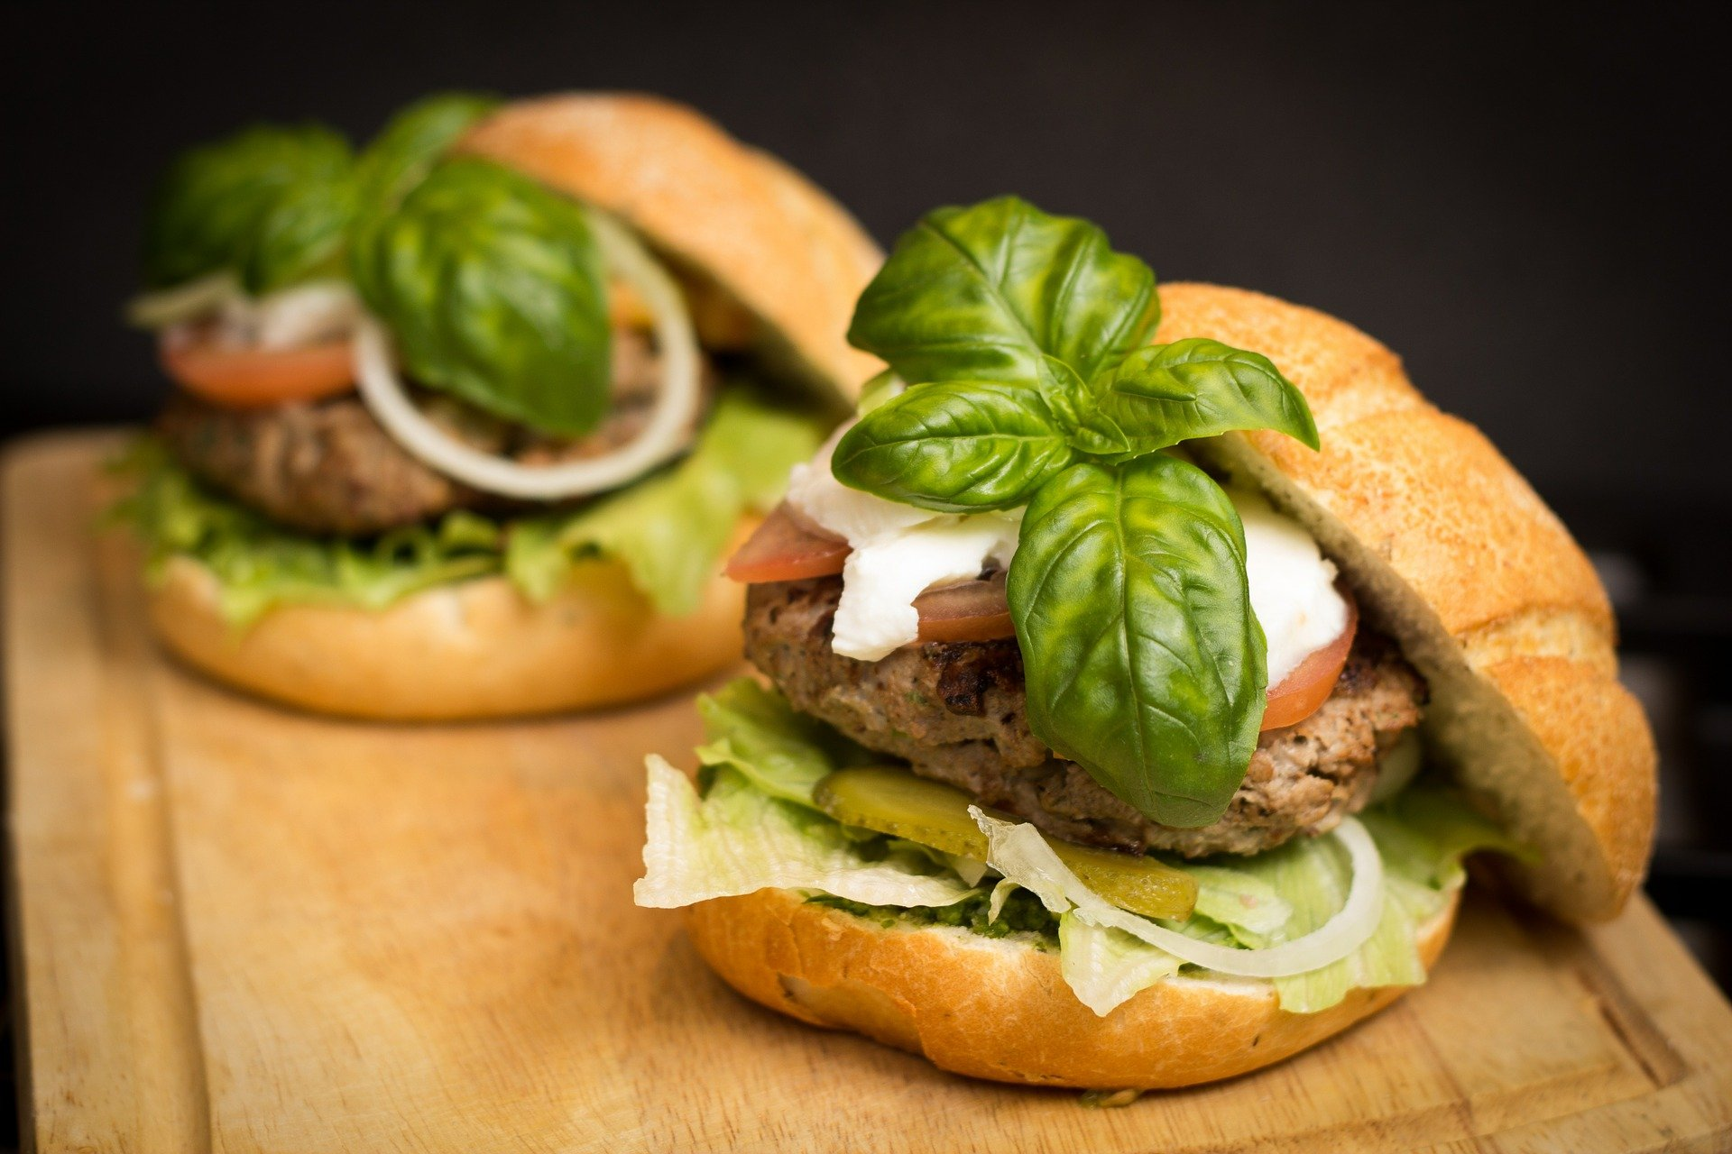
TIẾT 109.BÀI 26
TRAO ĐỔI NƯỚC VÀ CÁC CHẤT DINH DƯỠNG Ở ĐỘNG VẬT

Slide 6
NỘI DUNG BÀI HỌC
I. Quá trình trao đổi nước ở động vật
II. Dinh dưỡng ở động vật
III. Vận dụng trao đổi chất và chuyển hoá năng lượng vào thực tiễn

Slide 7
I- Quá trình trao đổi nước ở động vật
Tìm hiểu thông tin mục 1.I; bảng 26.1 trong SGK thảo luận nhóm hoàn thành phiếu học tập sau. ( thời gian 10 phút)
PHIẾU HỌC TẬP
Họ và tên: ……………………………………………………………… …………………………………………………………………………
Câu 1: Động vật có nhu cầu nước như thế nào?
Câu 2: Từ thông tin bảng 26.1, nhận xét về nhu cầu nước ở một số động vật. Tại sao nhu cầu nước lại khác nhau giữa các động vật và ở các nhiệt độ khác nhau?
Câu 3: Điều gì xảy ra nếu mỗi ngày chỉ cung cấp cho bò lấy sữa lượng nước như nhu cầu nước của bò lấy thịt?

Slide 8
I- Quá trình trao đổi nước ở động vật
1. Nhu cầu nước của cơ thể động vật và người
Câu 1. Động vật có nhu cầu nước như thế nào?

- Động vật có nhu cầu nước khác nhau, phụ thuộc vào loài, kích thước cơ thể, độ tuổi, thức ăn, nhiệt độ của môi trường, cường độ hoạt động của cơ thể…

Slide 9
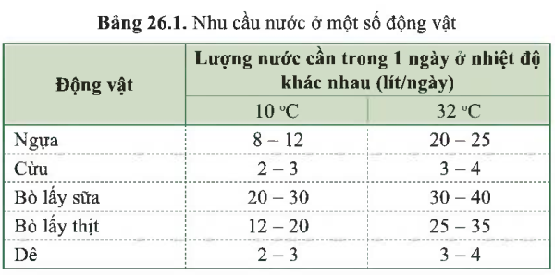
I- Quá trình trao đổi nước ở động vật
1. Nhu cầu nước của cơ thể động vật và người
Câu 2. Từ thông tin bảng 26.1, nhận xét về nhu cầu nước ở một số động vật. Tại sao nhu cầu nước lại khác nhau giữa các động vật và ở các nhiệt độ khác nhau?

Slide 10
I- Quá trình trao đổi nước ở động vật
1. Nhu cầu nước của cơ thể động vật và người
Nhu cầu nước của mỗi loài động vật là khác nhau. Cùng một cơ thể động vật nhu cầu nước sẽ khác nhau ở những nhiệt độ khác nhau. Nhiệt độ càng cao thì nhu cầu nước của động vật tăng lên

Slide 11
I- Quá trình trao đổi nước ở động vật
1. Nhu cầu nước của cơ thể động vật và người
Câu 3.Điều gì xảy ra nếu mỗi ngày chỉ cung cấp cho bò lấy sữa lượng nước như nhu cầu nước của bò lấy thịt?

Slide 12
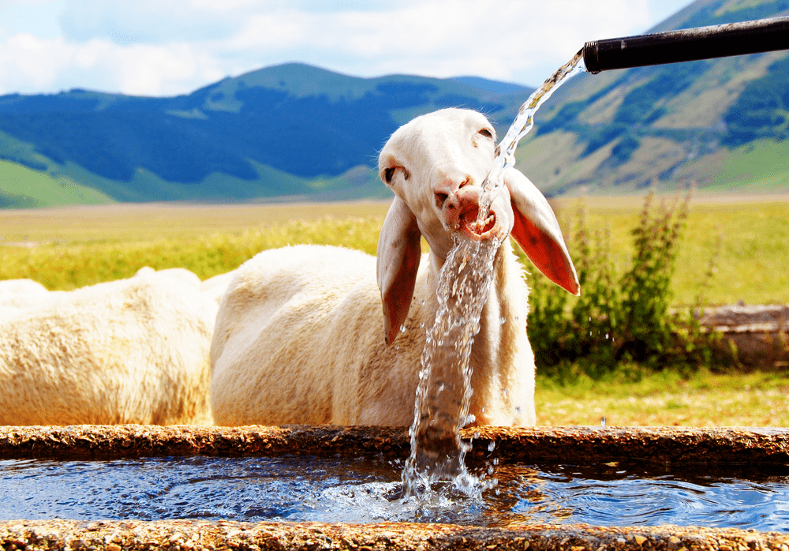
I- Quá trình trao đổi nước ở động vật
1. Nhu cầu nước của cơ thể động vật và người
Nhu cầu nước của bò lấy sữa cao hơn bò lấy thịt do bò sữa phải cần 1 lượng nước rất lớn để sản xuất ra sữa mỗi ngày, nếu chỉ cung cấp cho bò lấy sữa lượng nước như bò lấy thịt thì lượng sữa thu được sẽ ít đi thậm chí quá trình trao đổi chất cũng bị ảnh hưởng.

Slide 13
I- Quá trình trao đổi nước ở động vật
1. Nhu cầu nước của cơ thể động vật và người
* Nhu cầu nước của cơ thể con người:
+ Nước chiếm 60 – 70% khối lượng cơ thể người -> Nước cần thiết cho con người.
+ Mỗi ngày, người trưởng thành cần khoảng 2 lít nước, trẻ nhỏ cần 1 lít nước.
+ Để đảm bảo đủ nước, cần uống đủ nước, ăn thêm các loại rau xanh và hoa quả mọng nước.

Slide 14
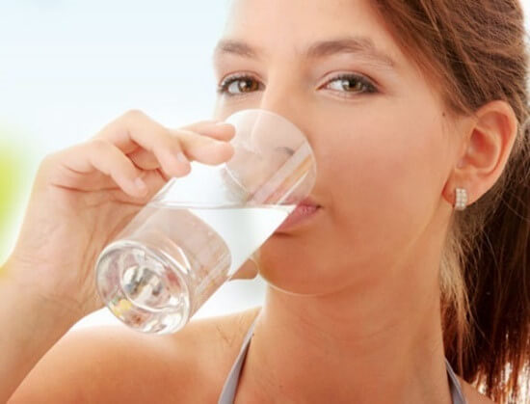
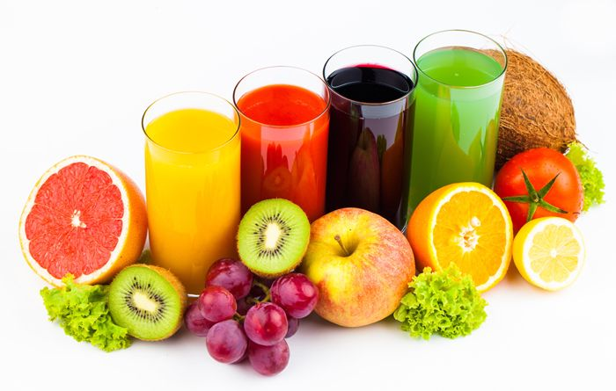
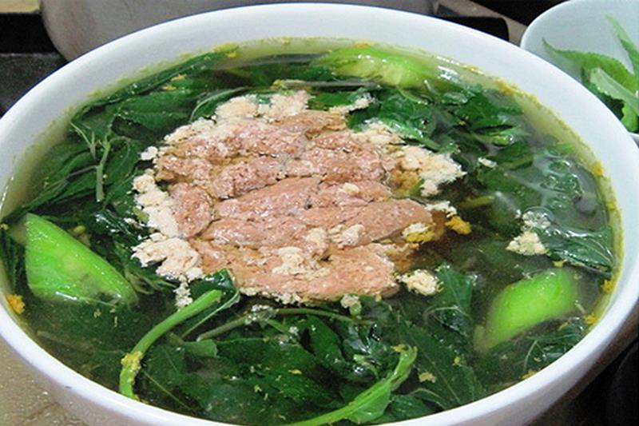
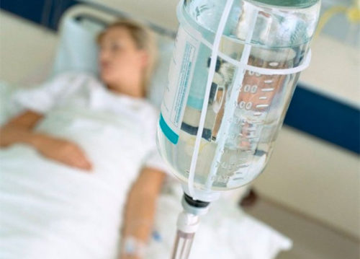
Nêu các biện pháp đảm bảo đủ nước cho cơ thể mỗi ngày?

Slide 15
Một số biện pháp đảm bảo đủ nước cho cơ thể mỗi ngày:
Uống đủ nước ( 1 – 2 lít/ ngày), nên uống thường xuyên không chờ khi khát mới uống
Ăn nhiều rau xanh, hoa quả tươi mọng nước.

Slide 16
I- Quá trình trao đổi nước ở động vật
Trong trường hợp nào phải truyền nước cho cơ thể?
Cần truyền nước cho cơ thể khi: cơ thể bị mất nước do nôn mửa, tiêu chảy, sốt cao, mất máu…mà không thể ăn, uống được.
Lưu ý khi truyền nước: cần có sự theo dõi và giám sát của nhân viên y tế.

Slide 17
I- Quá trình trao đổi nước ở động vật
2. Con đường trao đổi nước ở động vật và người
Quan sát hình 26.1, em hãy mô tả con đường trao đổi nước ở người?

Slide 18
I- Quá trình trao đổi nước ở động vật
2. Con đường trao đổi nước ở động vật và người
- Lượng nước được đưa vào cơ thể qua thức ăn và nước uống.
- Nước khi lấy vào cơ thể sẽ được sử dụng cho các hoạt động sống của cơ thể.
- Một lượng nước từ trong cơ thể sẽ được thải ra ngoài thông qua hơi thở, bốc hơi qua da, mồ hôi, nước tiểu, nước trong phân.

Slide 19
2. Con đường trao đổi nước ở động vật và người

- Con đường trao đổi nước ở động vật và người trải qua 3 giai đoạn:
+ Giai đoạn 1: Lấy vào (nước uống và nước trong thức ăn)
+ Giai đoạn 2: Sử dụng (Cơ thể sử dụng để trao đổi chất và các hoạt động sống).
+ Giai đoạn 3: Thải ra (hơi thở, bốc hơi qua da, mồ hôi, nước tiểu và nước trong phân).

Slide 20
I- Quá trình trao đổi nước ở động vật
Ở người, ra mồ hôi có ý nghĩa gì với cơ thể?
Giúp cơ thể cân bằng nhiệt, thải các chất độc hại ...

Slide 21
I- Quá trình trao đổi nước ở động vật
Vì sao ta cần uống nhiều nước hơn khi trời nắng hoặc khi vận động mạnh?
Vì nước là môi trường hòa tan các chất, xảy ra các phản ứng sinh hóa trong cơ thể. Khi trời nắng hoặc vận động mạnh nước sẽ bị tiêu hao vì vậy cần uống nhiều nước

Slide 22
Khoanh tròn vào đáp án đứng trước câu trả lời đúng
Câu 1. Cho các yếu tố sau:
1. Loài
2. Kích thước cơ thể
3. Độ tuổi
4. Thức ăn
5. Nhiệt độ của môi trường
Trong các yếu tố kể trên, yếu tố nào ảnh hưởng đến nhu cầu nước của cơ thể động vật và người.
A. 1, 2, 3, 4, 5.
B. 1, 2, 4, 5.
C. 1, 3, 4, 5.
D. 1, 2, 3, 4.
A

Slide 23
Câu 2. Trong trường hợp nào sau đây con người cần phải truyền nước?
A. Khi bị sốt cao hoặc bị tiêu chảy.
B. Khi bị sốt cao hoặc đau dạ dày.
C. Khi bị sốt cao hoặc làm việc mệt nhọc.
D. Khi bị tiêu chảy hoặc làm việc mệt nhọc.
Câu 3. Trung bình mỗi ngày một người nặng 50 kg cần khoảng bao nhiều nước?
A. 2,5 lít. B. 2 lít. C. 1,5 lít. D. 1 lít.
Câu 4. Cơ thể chúng ta thông thường bổ sung nước bằng cách
A. qua thức ăn và đồ uống. B. qua tiêu hóa và hô hấp.
C. qua sữa và trái cây. D. qua thức ăn và sữa.
Câu 5. Con đường trao đổi nước ở động vật và người bao gồm mấy giai đoạn?
A. 1. B. 2. C. 3. D. 4.
A
B
A
C

Slide 24
Câu 6. Cho đoạn dữ liệu sau: Trong điều kiện bình thường, (1)……… được điều hòa chặt chẽ, số lượng nước đưa vào hằng ngày cân bằng với số lượng nước cơ thể (2)……… và (3)……… ra khỏi cơ thể. Khi cơ thể đủ nước, các cơ quan sẽ hoạt động tốt, khỏe mạnh, tiêu hóa tốt, tuần hoàn tốt, cân bằng trao đổi chất, phòng chống bệnh tật. Do vậy, chúng ta cần uống đủ nước mỗi ngày.
Điền từ thích hợp vào chỗ trồng trong đoạn dữ liệu trên.
A. (1) trao đổi nước, (2) lấy vào, (3) thải ra.
B. (1) cân bằng khoáng, (2) lấy vào, (3) thải ra.
C. (1) trao đổi nước, (2) sử dụng, (3) bài tiết.
D. (1) cân bằng nước, (2) lấy vào, (3) sử dụng.
C

Slide 25
BÀI 26.
TRAO ĐỔI NƯỚC VÀ CÁC CHẤT DINH DƯỠNG Ở ĐỘNG VẬT (tt)

Slide 26
II- Dinh dưỡng ở động vật
1. Nhu cầu dinh dưỡng ở động vật
Em cho biết nhu cầu dinh dưỡng là gì? Nhu cầu dinh dưỡng phụ thuộc vào những yếu tố nào?
- Nhu cầu dinh dưỡng là lượng thức ăn mà động vật cần thu nhận hàng ngày để xây dựng cơ thể và duy trì sự sống.
- Nhu cầu dinh dưỡng phụ thuộc vào mỗi loài, lứa tuổi, giai đoạn phát triển cơ thể và cường độ hoạt động của cơ thể.
Ví dụ: Trẻ em có nhu cầu dinh dưỡng cao hơn người già, người lao động nặng nhọc có nhu cầu dinh dưỡng cao hơn người lao động nhẹ…

Slide 27
II- Dinh dưỡng ở động vật
1. Nhu cầu dinh dưỡng ở động vật
Dựa vào loại thức ăn, động vật được chia thành những nhóm nào? Hãy phân chia những động vật sau và các nhóm khác nhau: trâu, lợn, gà, chó, dê, cừu, người, hổ, sói.
Dựa vào loại thức ăn động vật được chia thành các nhóm sau:
+ Đông vật ăn thực vật (động vật ăn cỏ): trâu, dê, cừu…
+ Động vật ăn động vật (động vật ăn thịt): chó, hổ, sói…
+ Động vật ăn tạp: gà, lợn, con người…

Slide 28
II- Dinh dưỡng ở động vật
1. Nhu cầu dinh dưỡng ở động vật

- Nhu cầu dinh dưỡng là lượng thức ăn mà động vật cần thu nhận vào hằng ngày để xây dựng cơ thể và duy trì sự sống.
- Nhu cầu dinh dưỡng phụ thuộc vào loài, lứa tuổi, giai đoạn phát triển cơ thể, cường độ hoạt động.
- Động vật dinh dưỡng kiểu dị dưỡng.

Slide 29
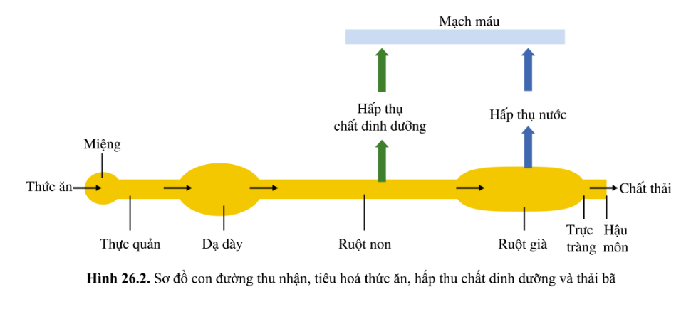
II- Dinh dưỡng ở động vật
2. Con đường thu nhận, tiêu hóa thức ăn, hấp thụ chất dinh dưỡng và thải bã
Quan sát hình 26.2, mô tả con đường thu nhận và tiêu hóa thức ăn, hấp thu chất dinh dưỡng và thải bã ở người?

Slide 30
II- Dinh dưỡng ở động vật
2. Con đường thu nhận, tiêu hóa thức ăn, hấp thụ chất dinh dưỡng và thải bã
Con đường thu nhận, tiêu hóa, hấp thụ và thải bã ở người:
Miệng thu nhận thức ăn, nghiền nhỏ và đẩy thức ăn xuống thực quản, rồi đến dạ dày. Dạ dày nhào trộn thức ăn thành dạng lỏng và tiêu hóa một phần. Ở ruột non, thức ăn được tiêu hóa và chất dinh dưỡng được hấp thụ. Khi đi qua ruột già, hỗn hợp dịch lỏng được hấp thụ lại nước và chuyển thành chất thải rắn.Thông qua trực tràng và hậu môn chất thải rắn được thải ra ngoài.

Slide 31
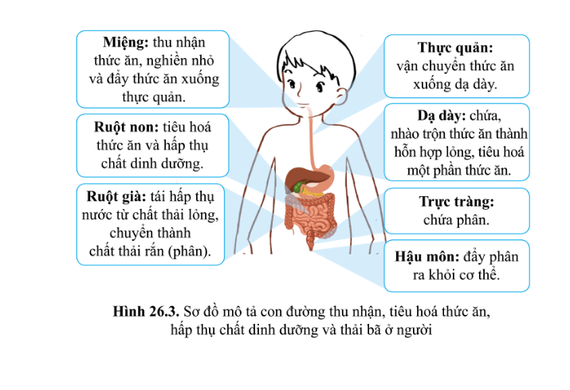
II- Dinh dưỡng ở động vật
Quan sát hình 26.3, phân biệt các giai đoạn: thu nhận, tiêu hóa thức ăn, hấp thụ chất dinh dưỡng và thải bã ở người?

Slide 32
II- Dinh dưỡng ở động vật
- Giai đoạn thu nhận: Miệng thu nhận thức ăn → nghiền nhỏ thức ăn và đẩy xuống thực quản → Thực quản vận chuyển thức ăn xuống dạ dày.
- Giai đoạn tiêu hóa thức ăn, hấp thụ chất dinh dưỡng: Chỉ một lượng rất nhỏ thức ăn được tiêu hóa ở miệng sau đó được tiêu hóa 1 phần ở dạ dày → ruột non là nơi tiêu hóa hoàn toàn thức ăn và diễn ra sự hấp thụ các chất dinh dưỡng.
- Giai đoạn thải bã: thực hiện ở ruột già. Ruột già hấp thụ lại nước chuyển chất thải dạng lỏng thành chất thải rắn đẩy đến trực tràng (chứa phân) và đẩy ra ngoài cơ thể theo hậu môn.

Slide 33
II- Dinh dưỡng ở động vật
2. Con đường thu nhận, tiêu hóa thức ăn, hấp thụ chất dinh dưỡng và thải bã
- Động vật đơn bào: vận chuyển các chất qua thành cơ thể.
- Động vật có cấu trúc cơ thể phức tạp: có hệ vận chuyển các chất là hệ tuần hoàn.
Thức ăn đã tiêu hóa (chất dinh dưỡng) đi đến các bộ phận khác nhau của cơ thể theo con đường nào?

Slide 34
II- Dinh dưỡng ở động vật
2. Con đường thu nhận, tiêu hóa thức ăn, hấp thụ chất dinh dưỡng và thải bã

- Con đường thu nhận và tiêu hóa thức ăn trong ống tiêu hóa ở người:
+ Miệng thu nhận thức ăn, nghiền nhỏ và đẩy xuống thực quản.
+ Thực quản vận chuyển thức ăn xuống dạ dày.
+ Dạ dày nhào trộn thức ăn, tạo thành hỗn lợp lỏng, tiêu hóa một phần thức ăn.
+ Ruột non tiêu hóa hoàn toàn thức ăn và hấp thụ các chất vào máu.
+ Ruột già hấp thụ nước và một số chất còn lại, tạo phân và các chất khí.
+ Trực tràng nơi chứa phân trước khi thải ra ngoài.
+ Hậu môn thải phân và các chất khí ra khỏi cơ thể.

Slide 35
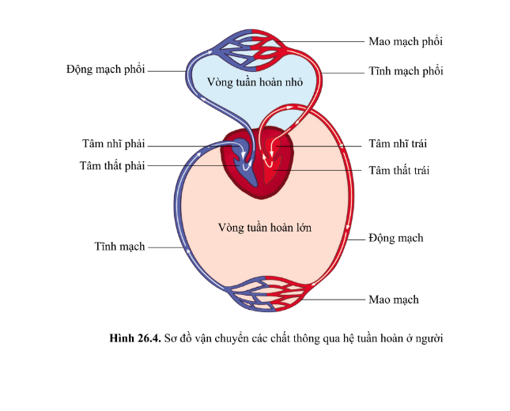
II- Dinh dưỡng ở động vật
3. Con đường vận chuyển các chất ở động vật
Mô tả con đường vận chuyển các chất thông qua hệ tuần hoàn ở cơ thể người?

Slide 36
II- Dinh dưỡng ở động vật
- Các chất trong cơ thể động vật được thực hiện nhờ hệ tuần hoàn.
- Ở người có 2 vòng tuần hoàn:
+ Vòng tuần hoàn lớn: máu đỏ tươi (giàu O₂ và chất dinh dưỡng) được tim bơm đi nuôi cơ thể. Tại các tế bào, mô, cơ quan, máu nhận các chất bài tiết và CO₂ thành máu đỏ thẫm và trở về tim.
+ Vòng tuần hoàn nhỏ: Máu đỏ thẫm (nghèo O₂) được tim bơm lên phổi, tại đây máu nhận O₂ và thải CO₂ trở thành máu đỏ tươi (giàu O₂) về tim.

Slide 37
II- Dinh dưỡng ở động vật
3. Con đường vận chuyển các chất ở động vật

- Động vật đơn bào: vận chuyển các chất qua thành cơ thể.
- Ở người, con đường vận chuyển các chất được qua 2 vòng tuần hoàn: vòng tuần hoàn lớn và vòng tuần hoàn nhỏ.
+ Vòng tuần hoàn lớn: máu đỏ tươi (giàu O₂ và chất dinh dưỡng) được tim bơm đi nuôi cơ thể. Tại các tế bào, mô, cơ quan, máu nhận các chất bài tiết và CO₂ thành máu đỏ thẫm và trở về tim.
+ Vòng tuần hoàn nhỏ: Máu đỏ thẫm (nghèo O₂) được tim bơm lên phổi, tại đây máu nhận O₂ và thải CO₂ trở thành máu đỏ tươi (giàu O₂) về tim.

Slide 38
III- Vận dụng trao đổi chất và chuyển hóa năng lượng vào thực tiễn
1. Xây dựng chế độ dinh dưỡng đủ chất và đủ lượng
Chế độ dinh dưỡng của một người phụ thuộc vào những yếu tố nào?
Chế độ dinh dưỡng của một người phụ thuộc vào mức độ hoạt động, giới tính và độ tuổi

Slide 39
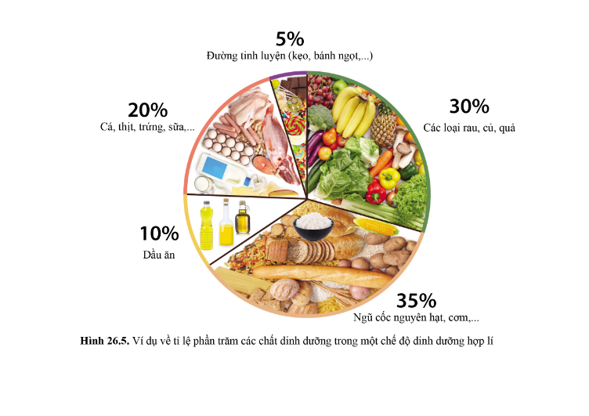
III- Vận dụng trao đổi chất và chuyển hóa năng lượng vào thực tiễn
Thế nào là chế độ dinh dưỡng đủ chất và đủ lượng? Vì sao cần xây dựng chế độ dinh dưỡng đủ chất và đủ lượng?
- Chế độ dinh dưỡng đủ chất và đủ lượng là đảm bảo cân bằng giữa ba nguồn ( carbohyđrate, protein và lipid), vitamin và chất khoáng trong chế độ ăn
- Cần xây dựng chế độ dinh dưỡng đủ chất và đủ lượng để giúp cung cấp đủ các chất, năng lượng theo nhu cầu dinh dưỡng của cơ thể

Slide 40
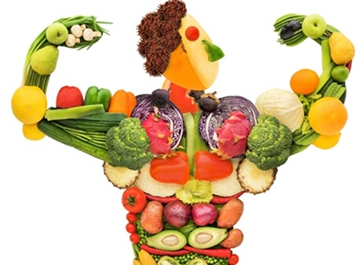
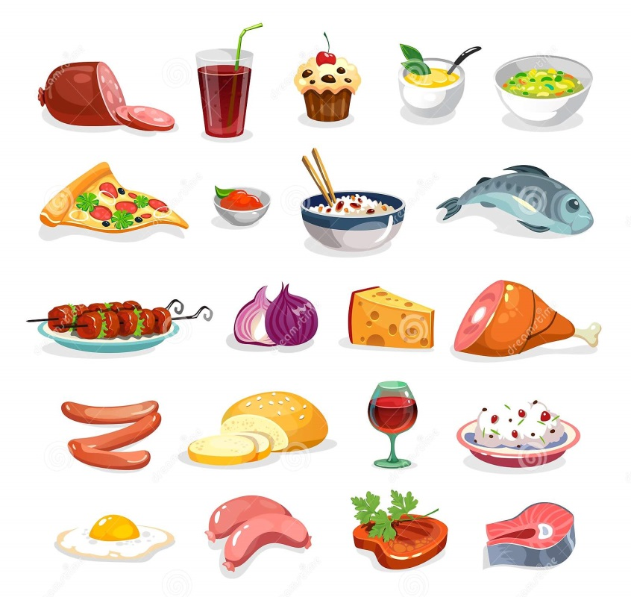
III- Vận dụng trao đổi chất và chuyển hóa năng lượng vào thực tiễn
Vì sao cần phải phối hợp nhiều loại thức ăn? Kể tên các loại thực phẩm chứa nhiều chất đạm, chất béo và vitamin ?
- Để cung cấp đủ chất dinh dưỡng cho nhu cầu của cơ thể.
- Thức ăn giàu chất đạm: thịt, cá , trứng, sữa…; thức ăn giàu chất béo: dầu ăn, các loại hạt…; thức ăn giàu vitamin: rau, củ, quả…

Slide 41
III- Vận dụng trao đổi chất và chuyển hóa năng lượng vào thực tiễn
1. Xây dựng chế độ dinh dưỡng và đủ chất và đủ lượng

- Chế độ dinh dưỡng và đủ lượng giúp cung cấp đầy đủ các chất, năng lượng cho cơ thể.
- Chế độ dinh dưỡng đủ chất đảm bảo cân bằng các chất trong chế độ ăn.
- Chế độ dinh dưỡng của mỗi người khác nhau, phụ thuộc vào giới tính, mức độ hoạt động và độ tuổi.
- Ăn thiếu hoặc thừa chất dinh dưỡng sẽ có hại cho cơ thể (suy dinh dưỡng hoặc thừa cân, béo phì).

Slide 42
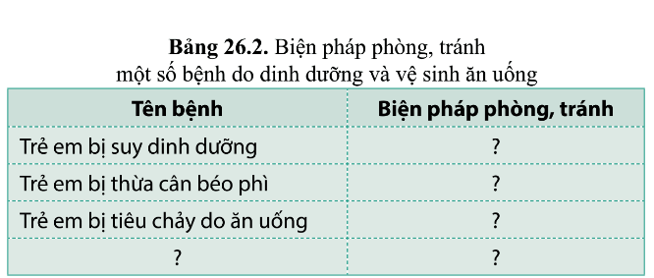
III- Vận dụng trao đổi chất và chuyển hóa năng lượng vào thực tiễn
2. Phòng, tránh một số bệnh do dinh dưỡng và vệ sinh không hợp lí
Nêu một số bệnh do chế độ dinh dưỡng, vệ sinh ăn uống chưa hợp lí ở địa phương em và biện pháp phòng, tránh theo gợi ý bảng 26.2

Slide 43
III- Vận dụng trao đổi chất và chuyển hóa năng lượng vào thực tiễn
2. Phòng, tránh một số bệnh do dinh dưỡng và vệ sinh không hợp lí

Tên bệnh | Biện pháp phòng tránh
Trẻ em bị suy dinh dưỡng
Trẻ em bị thừa cân béo phì
Trẻ em bị tiêu chảy do ăn uống
Ăn đủ, cân đổi các chất và đa đạng các loại thức ăn…
Chế độ ăn uống hợp lí, tăng cường tập TDTT…
Vệ sinh trong ăn uống: ăn chín, uống sôi, rửa tay trước khi ăn…

Slide 44
III- Vận dụng trao đổi chất và chuyển hóa năng lượng vào thực tiễn
- Bệnh thường gặp và nguyên nhân
+ Thiếu dinh dưỡng có thể dẫn đến còi xương, suy dinh dưỡng.
+ Thừa dinh dưỡng có thể dẫn đến béo phì, các bệnh tim mạch, tiểu đường, huyết áp
+ Tiêu chảy…do không vệ sinh trong ăn uống, ăn các đồ ăn ôi , thiu…
- Biện pháp phòng tránh:
+ Thực hiện chế độ dinh dưỡng đủ chất, đủ lượng: Ăn đủ, cân đối các chất và đa dạng các loại thức ăn
+ Tham gia các hoạt động TDTT
+ Thực hiện vệ sinh ăn uống: rửa tay sạch trước khi ăn, ăn chín uống sôi;
+ Tuyên truyền giáo dục vệ sinh an toàn thực phẩm, sử dụng nước sạch

Slide 45
GHI NHỚ

Slide 46
- Thế nào là thực phẩm sạch và an toàn? Làm thế nào để thực hiện vệ sinh an toàn thực phẩm?
- Tìm hiểu các biện pháp tuyên truyền giáo dục vệ sinh an toàn thực phẩm và sử dụng nước sạch ở địa phương

Slide 47
- Thiết kế một bữa ăn đầy đủ dinh dưỡng cho gia đình hằng ngày hoặc trong gia đình có người bị bệnh mới khỏi.

Slide 48
Bài tập: 1. Thiết kế một bữa ăn đủ lượng, đủ chất cho gia đình em?
2. Nêu các biện pháp tuyên truyền giáo dục vệ sinh an toàn thực phẩm và sử dụng nước sạch ở địa phương.

Slide 49
Bài tập: Thiết kế một bữa ăn đủ lượng, đủ chất cho gia đình em?
- 1 bữa ăn cho gia đình để đầy đủ dưỡng chất cần có: chất đạm, chất béo, chất bột đường, vitamin, khoáng chất với lượng vừa đủ.
- Thực đơn tham khảo cho bữa trưa của gia đình:
+ Cơm (gạo tẻ)
+ Đậu phụ chưng cà chua
+ Thịt gà ta rang
+ Cải bắp luộc
+ Dưa hấu tráng miệng

Slide 50
Tìm hiểu các biện pháp tuyên truyền giáo dục vệ sinh an toàn thực phẩm và sử dụng nước sạch ở địa phương.
Các biện pháp tuyên truyền giáo dục vệ sinh an toàn thực phẩm và sử dụng nước sạch ở địa phương:
- Tổ chức các buổi tập huấn, tuyên truyền, bồi dưỡng cán bộ y tế kiến thức về vệ sinh an toàn thực phẩm và sử dụng nước sạch để về tuyên truyền cho người dân.
- Tuyên truyền cho người dân, học sinh về an toàn thực phẩm, sử dụng nước sạch.
- Dán aphich, băng rôn tuyên truyền vệ sinh an toàn thực phẩm và sử dụng nước sạch,…

